Slide 1
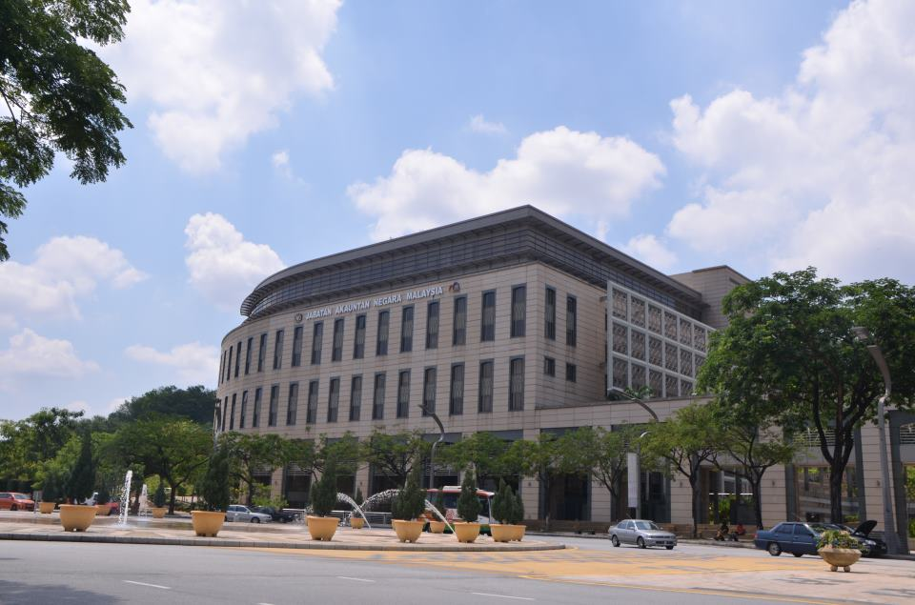
PERAKAUNAN ASET

Slide 2
Kandungan Kursus
1. Objektif Pembelajaran
2. Pengenalan Aset
3. Pengurusan Aset Kerajaan
4. Kategori Aset
4.1 Aset Semasa
4.2 Aset Bukan Semasa
5. Pelaporan Aset
PENGENALAN ASET

Slide 3
Objektif Pembelajaran
Memberikan penjelasan kepada peserta tentang definisi Aset dan Perakaunan Akruan dan pelaporannya dalam Penyata Kedudukan Kewangan

Slide 4
PENGENALAN ASET

Slide 5
APA ITU ASET?
Ciri Umum Aset
Penjana hasil (digunakan dalam pengeluaran atau bekalan barangan atau perkhidmatan)
Memberikan faedah ekonomi masa depan
Boleh dilihat, dipegang atau setara dengan gantiannya
dijangka akan digunakan pada lebih daripada satu tempoh pelaporan perakaunan.
Tunai dan boleh ditukar kepada tunai
Hak milik mutlak organisasi

Slide 6
Aset adalah sumber yang DIKAWAL oleh entiti hasil daripada peristiwa lampau dan daripada manfaat ekonomi masa hadapan atau potensi perkhidmatannya dijangka mengalir masuk ke dalam entiti. (MPSAS 1)
Bagaimana menentukan kawalan?
Pemilikan sah Undang-undang
Manfaat ekonomi/
potensi perkhidmatan
Risiko & Ganjaran

Slide 7
Difinisi Aset (GAAP)
Aset mewakili manfaat ekonomi masa hadapan
(assets represent future economic benefit)
Faedah masa hadapan yang berkemungkinan
(future benefits should be probable)
Transaksi terdahulu yang memberi faedah masa hadapan
(past transactions created future benefits)
Faedah masa hadapan yang dikawal oleh entiti
(Future benefits are controlled by an entity)

Slide 8
Piawaian Perakauan Akruan
Polisi Perakaunan Akruan
Garis Panduan Pelaksanaan
Perakaunan Akruan
Semua maklumat berkaitan Pelaksanaan Perakaunan Akruan Kerajaan boleh dilayari di www2.anm.gov.my

Slide 9
PIAWAIAN PERAKAUNAN
MPSAS 6
Consolidated and Separate Financial Statements
MPSAS 7
Investments in Associates
MPSAS 8
Interests in Joint Ventures
MPSAS 11
Construction Contracts
MPSAS 12
Inventories

Slide 10
MPSAS 13
Leases
MPSAS 16
Investment Property
MPSAS 17
Property, Plant and Equipment
MPSAS 26
Impairment of Cash-Generating Assets
MPSAS 27
Agriculture
MPSAS 31
Intangible Assets

Slide 11
POLISI PERAKAUNAN AKRUAN

Slide 12
GARIS PANDUAN PELAKSANAAN PERAKAUNAN AKRUAN
Garis Panduan Pelaksanaan Perakaunan Akruan Bil 1 Tahun 2013 - Aset Kerajaan Asas Akruan

Slide 13
KATEGORI ASET
(PERAKAUNAN AKRUAN)

Slide 14
ASET KERAJAAN
A01 - Tunai dan Kesetaraan Tunai
A02 - Cukai dan Pindahan Boleh Diperoleh
A03 - ABT
A04 - ABT Akaun Amanah Kerajaan
A05 - Perbelanjaan Terdahulu
A06–A07 - Inventori
A08 - Inventori Untuk Digunakan (Sistem Inventori Luar)
A09 - Inventori Untuk Dijual (Sistem Inventori Luar)
A10 - Pelaburan Dalam Entiti Yang Dikawal
A11 - Pelaburan Dalam Entiti usahasama Yang Dikawal (joint venture)
A12 - Pelaburan Dalam Entiti Bersekutu (Associate) (A12)
A13 – Aset Kewangan
A14 – Hartanah, Loji dan Peralatan
A15 – Aset Pajakan Kewangan
A16 – Aset Pertahanan
A17 – Aset Biologi Pertanian
A18 – Aset konsesi
A19 – Aset Warisan
A20 – Aset Dalam Pembinaan
A21 – Aset Pertahanan Dalam Pembinaan
A22 – Hartanah Pelaburan
A23-A24 – Aset Tak Ketara
A25 – Aset-Aset Lain
A31-A38 – Susut Nilai Terkumpul
CAA

Slide 15
KATEGORI ASET
PELAPORAN PENYATA KEWANGAN
(PENYATA KEDUDUKAN KEWANGAN)
Merujuk kepada MPSAS 1 di dalam pelaporan penyata kewangan komponen aset akan dilaporkan kepada dua bentuk iaitu:
Tunai & kesetaraan tunai
Aset ketara
ASET
SEMASA
ASET
BUKAN
SEMASA
Aset tak ketara
ABT
Aset kewangan jangka panjang
prepayment
inventori

Slide 16
ASET SEMASA

Slide 17
KRITERIA ASET SEMASA (MPSAS 1)
Aset hendaklah dikelaskan sebagai semasa apabila ia menepati mana-mana kriteria berikut:
Ia dijangka akan direalisasikan, atau dipegang untuk jualan atau digunakan dalam, kitaran operasi biasa entiti;
Ia dipegang terutamanya untuk tujuan didagangkan;
Ia dijangka akan direalisasikan dalam tempoh dua belas bulan selepas tarikh pelaporan; atau
Ia adalah tunai atau kesetaraan tunai (seperti yang ditakrifkan dalam MPSAS 2), melainkan ia tidak boleh ditukar atau digunakan untuk menyelesaikan liabiliti selama sekurang-kurangnya dua belas bulan selepas tarikh pelaporan.

Slide 18
ASET SEMASA
Difinisi : Wujud dalam satu tempoh perakaunan dan boleh ditukar menjadi tunai dalam tempoh setahun
CIRI 1
CIRI 2
CIRI 3
CIRI 4
Tunai & mudah ditukar menjadi wang tunai (mudah dijual)
Untuk dijual atau untuk pembuatan barang
Digunakan dalam tempoh satu tahun atau satu tempoh perakaunan.
Bayaran yang belum menjadi milikan mutlak organisasi dengan prinsip pengiktirafan.
CONTOH:
Tunai &
Simpanan Tetap
CONTOH:
Inventori
(Stok)
CONTOH:
ABT - Dikutip kurang dari 1 tahun
CONTOH:
Perbelanjaan Terdahulu (Sewa dibayar awal)

Slide 19
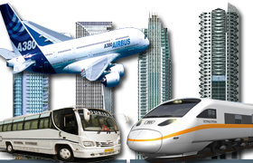
ASET BUKAN SEMASA

Slide 20
KRITERIA ASET BUKAN SEMASA (MPSAS 1)
Aset hendaklah dikelaskan sebagai BUKAN SEMASA apabila ia tidak diklasifikasikan sebagai aset semasa yang memenuhi kriteria berikut:
Pemerolehan aset bukan bertujuan untuk dijual semula.
Pemerolehan aset bertujuan sebagai alat kegunaan operasi yang dipegang dan organisasi menerima manfaat outputnya;
Ia dijangka akan direalisasikan dalam tempoh lebih daripada dua belas bulan (1 tahun) selepas tarikh pelaporan; atau
Jika kitaran operasi normal aset tersebut di dalam entiti berkenaan tidak
jelas dan boleh dikenalpasti dalam tempoh satu tahun
Standard ini juga menerangkan aset bukan semasa adalah aset yang diperolehi untuk tujuan jangka panjang termasuk
- Aset Ketara
- Aset Tidak Ketara
- Instrumen Kewangan Jangka Panjang

Slide 21
ASET BUKAN SEMASA
Aset yang tahan lama dan boleh digunakan untuk beberapa tempoh perakaunan.
Aset yang diguna secara berterusan.
Digunakan untuk mengeluarkan barang atau memberi
perkhidmatan.
Bukan untuk dijual semula.
Jangka hayat/tempoh penggunaan lebih dari setahun.
ASET KETARA
Sumber dan hak bukan fizikal yang memiliki nilai kepada entiti kerana ia memberikan organisasi tersebut kelebihan dalam pasaran.
Contoh :nama baik ("goodwill), hakcipta, tanda dagang, paten dan perisian komputer,Jenama
ASET TIDAK KETARA

Slide 22
ASET KETARA
inventori
PPE
Aset pajakan
Hartanah pelaburan
Aset biologi pertanian
Aset kewangan
Konsesi
AUC

Slide 23
ASET BUKAN SEMASA
Dalam konteks kerajaan Malaysia terdapat pelbagai jenis dan kategori aset bukan semasa dan akan diklasifikasikan mengikut :
CIRI 1
CIRI 2
CIRI 3
CIRI 4
CIRI 5
Pemerolehan Aset Tetap untuk digunakan dalam operasi
Kecairan Dan penggunaan melebihi Tempoh 1 tahun
Pelaburan Instrumen Kewangan Jangka Panjang
Pelaburan Dalam Aset Tak Alih
Penjenamaan yang meningkatkan nilai entiti.
CONTOH:
ABT Jangka Panjang
CONTOH:
Hartanah Loji Dan Peralatan
CONTOH:
Pelaburan
CONTOH:
Tanah & Bangunan
CONTOH:
Goodwill & Hakcipta
ASET KETARA
ASET TAK KETARA

Slide 24
PELAPORAN ASET MPSAS 1
PENYATA KEWANGAN
PENYATA KEDUDUKAN KEWANGAN PADA 31 DISEMBER….
Current assets (Aset Semasa)
Cash and cash equivalents (Tunai & Setaraan Tunai)
Receivables (Akaun Belum Terima)
Inventories (Inventori)
Prepayments (Bayaran Terdahulu)
Other current assets (Lain-lain Aset semasa)
Non-current assets (Aset Bukan Semasa)
Receivables (ABT Jangka panjang)
Investments in associates (Pelaburan dalam Organisasi Bersekutu)
Other financial assets (Lain-lain aset kewangan)
Property, plant and equipment (Harta Loji Dan Peralatan)
Land and buildings (Tanah Dan Bangunan)
Intangible assets (Aset tak ketara)
Other non-financial assets (Lain-lain aset bukan kewangan)

Slide 25
PELAPORAN ASET
PENYATA KEWANGAN
PENYATA KEDUDUKAN KEWANGAN PADA 31 DISEMBER….
ASET
LIABILITI
ASET
SEMASA
ASET BUKAN SEMASA
LIABILITI JANGKA PENDEK
LIABILITI JANGKA PANJANG
EKUITI
LEBIHAN/ DEFISIT
LAIN-LAIN

Slide 26
PENGURUSAN ASET (HARTA MODAL) KERAJAAN

Slide 27
KEPENTINGAN PENGURUSAN ASET KERAJAAN
Aspek penting dalam pengurusan kewangan
Melibatkan nilai yang besar
Penyelenggaraan
2. Isu-isu dalam laporan Audit Negara
Seringkali dibangkitkan dalam Laporan Audit Negara
3 Menggambarkan kedudukan sebenar aset-aset kerajaan.

Slide 28
PENGURUSAN ASET KERAJAAN KETIKA INI
Pengurusan aset kerajaan ketika ini melibatkan 2 pekeliling dan menggunakan dua (2) sistem iaitu:
Sistem Pengurusan Aset(SPA) (berdasarkan 1PP)
Sistem Pengurusan Aset Tak Alih(MySPATA)- (Pekeliling Am Bil. 2/2012-Tatacara Pengurusan Aset Tak Alih Kerajaan (TPATA))
Catatan : Sistem tersebut hanya garis panduan dalam mengurus aset secara pentadbiran tetapi tidak mengambil kira dasar dan polisi perakaunan aset……….

Slide 29
SISTEM PENGURUSAN ASET
Sistem Pengurusan Aset (SPA)
Sistem Pengurusan Aset Tidak Alih (MySPATA)
Sistem Pengurusan Stor (SPS)

Slide 30
SISTEM PENGURUSAN ASET (SPA)
Digunapakai mulai tahun 2008
Mengandungi 12 modul
Dibahagi kepada 3 fasa
Fasa 1 – Penerimaan, Pendaftaran, Penempatan, Pengurusan Kod
Fasa 2 – Pergerakan, Pemeriksaan, Penyelenggaraan, Laporan
Fasa 3 – Agihan, Pelupusan, Hapuskira, Meja Bantuan

Slide 31
SISTEM PENGURUSAN ASET TIDAK ALIH (MYSPATA)
Dibangunkan pada tahun 2009 oleh MAMPU
JKR, JPS & JPP sebagai Subject Matter Expert
Tujuan memudahkan akses maklumat aset tak alih di mana-mana

Slide 32
SISTEM PENGURUSAN STOR (SPS)
1. Dibangunkan oleh Kementerian Kewangan
2. Memudahkan pengurusan stor meliputi penerimaan, merekod, penyimpan,pengeluaran, pemeriksaan, keselamatan, kebersihan, pelupusan, kehilangan & hapuskira

Slide 33
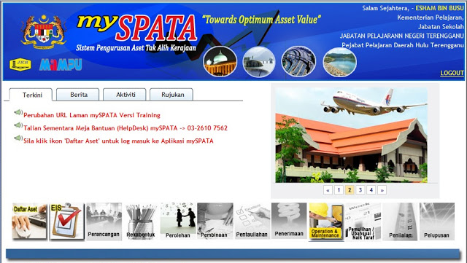
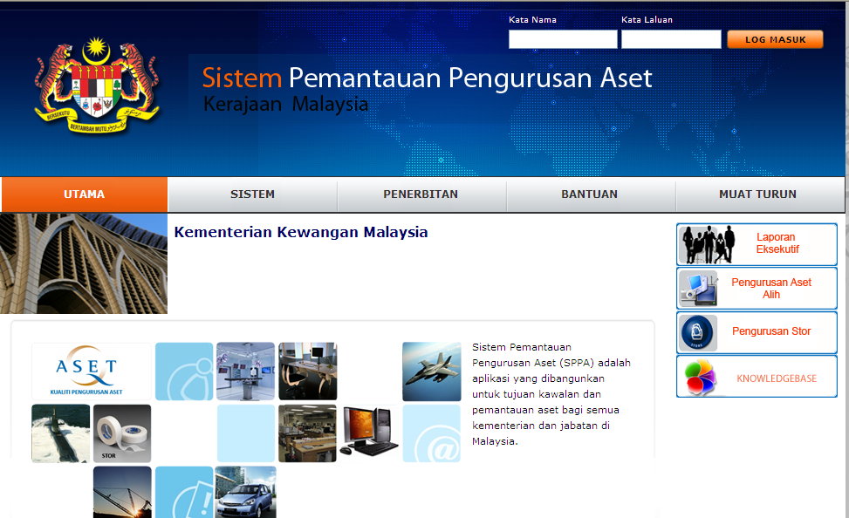
Aplikasi mySPATA
Aplikasi SPA

Slide 34
PIHAK YANG TERLIBAT DALAM PENGURUSAN ASET
Pegawai Pengawal
Ketua Jabatan
Pegawai Aset
Ahli Jawatankuasa JKPAK

Slide 35
TANGGUNGJAWAB PEGAWAI PENGAWAL
Menubuhkan Unit Pengurusan Aset
Menubuhkan JKPAK
Melantik Jawatankuasa Penyiasat
Mengemukakan Laporan Eksekutif Pengurusan Aset

Slide 36
TANGGUNGJAWAB KETUA JABATAN
Melantik Pegawai Pengurusan Aset
Mengemukakan laporan pengurusan aset kepada JKPAK
Mengemukakan laporan tahunan pengurusan aset kepada UPA

Slide 37
TANGGUNGJAWAB PEGAWAI ASET
Bertanggungjawab dalam pelaksanaan DPAK dan MPAM.
Menentukan keperluan teknikal dan input profesional dalam pembangunan semua kategori aset.
Menyediakan pelan strategi, pembangunan dan belanjawan untuk aset.
Penyediaan laporan-laporan teknikal, spesifikasi, kos pembangunan dan penggunaan aset.
Mengurus dan menyelaras semua projek/program pewujudan aset.

Slide 38
TANGGUNGJAWAB PEGAWAI ASET
Menetapkan tahap piawaian kualiti perkhidmatan fasiliti.
Memastikan pendaftaran dan kemaskini maklumat aset.
Mengurus dan melaksana operasi dan penyenggaraan aset.
Mengurus aktiviti pelupusan aset.
Mengkaji semula kualiti, prestasi dan kecekapan proses keseluruhan pengurusan aset

Slide 39
TANGGUNGJAWAB AHLI JAWATANKUASA JKPAK
Mengadakan mesyuarat JKPAK 4 kali setahun
Membentangkan Laporan Pengurusan Aset dalam JKPAK

Slide 40
LAPORAN-LAPORAN BERKAITAN PENGURUSAN ASET
Laporan Eksekutif Pengurusan Aset Kerajaan
Laporan Suku Tahunan Pengurusan Aset Kerajaan
Laporan Tahunan Pengurusan Aset Kerajaan.

Slide 41
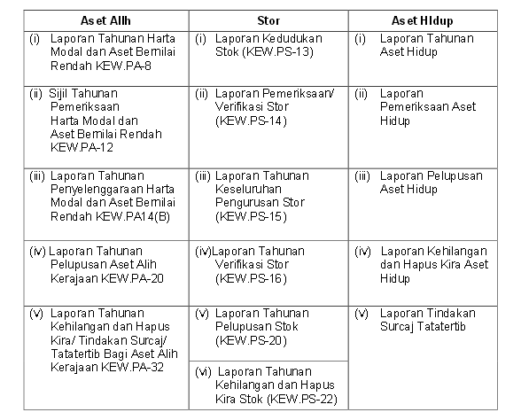

Slide 42
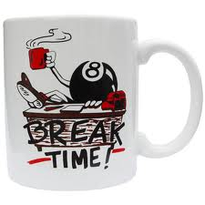
Berehat Seketika

